Slide 1
Opšta istorija umetnosti srednjeg veka zapadna evropa u poznom srednjem veku. Nove teme i nova ikonografska rešenja
prof. dr Jelena Erdeljan

Slide 2
Afektivna pobožnost i delovanje, propovedanje novih monaških redova stavili su u prvi plan telo (Hristovo raspeto i postradalo kao najavu trijumfa vaskrsenja) i telesno. Smrt, pokajanje i iskupljenje grehova postaju glavni fokus vernika ali i Crkve i crkvene dogme i organizacije. Na IV Lateranskom koncilu održanom 1215. godine doneta je odredba o obavezom godišjem ispovedanju grehova od svih vernika. Na Lionskom saboru 1274. godine zvanično je priznato učenje o Čistilištu a sa njim i mogućnost iskupljenja post-mortem grehova vernika naročito kroz bogougodno delovanje njihovih živih srodnika ili drugih članova zajednice kojoj su pripadali. Godine 1311. formalno je institucionalizovan praznik Corpus Christi koji je podrazumevao uzdizanje i javne procesije sa hostijom u ostenzorijumu (monstranci) u okviru uskršnjeg bogoslužbenog ciklusa. Stradanje i sastradavanje, telo, telesno, korporativnost i korporealnost su noseći koncepti poznosrednjovekovnog života u Crkvi i u društvu. U ovom periodu oni počinju organizovano da se ispoljavaju i realizuju i izvan Crkve i crkvene hijerarhije kroz forme laičke pobožnosti tj. nastajanja i delovanja grupa laika koji slede suštinski franjevačku poruku o apostolskom, izvornom hrišćanstvu, isticanju siromaštva kao moralnog načela i načelima hrišćanskog života i doživljaja Boga kroz gotovo neoplatonistički koncept Ljubavi (prema Bogu, bližnjem, čitavom svetu). Tako, na primer, nastaju Begari i Begini. I u Crkvi, među sveštenstvom, počinje da se izražava potreba za obnovom izvorno hrišćanskih načela poniznosti i pokajanja, povratku apostolskim vrednostima i delovanju. Tako, na primer, na severu Evrope, u Nemačkoj i Nizozemskoj krajem XIV veka nastaje Bratstvo zajedničkog života osovnano od Gerarda Gortea a pod uticajem njegovog pokreta Devotio moderna a Toma Kempijski, nakon susreta sa njim, stvara jedan od najuticajnijih spisa devocione literature, Imitatio Christi. Na početku XIV veka Gottesfreunde ili Prijatelji Božiji uz delovanje dominikanca Majstora Ekharta predstavljaju srce nemačkog spekulativnog misticizma. Njegovi naslednici su Johanes Tauler i Hajnrih Suso.

Slide 3
Sasvim izvesno, ogroman impakt na sve aspekte života srednjovekovnog čoveka XIV veka imao je Stogodišji rat koji se vodio između engleske i francuske krune na teritoriji Francuske (1338-1453) kao i epidemija kuge, Crna smrt, koja je odnela ogroman broj života i smrt uvela u svakodnevno iskustvo svakog pojedinca i svake zajednice među kojima niko i nijedna nije bila pošteđena stradanja.
https://www.youtube.com/watch?v=mbkoDRurLcM
https://www.youtube.com/watch?v=e-SXusmVGGI
Crkva je1350. proglasila za novu jubilarnu godinu u Rimu a nakon prvog talasa i povlačenja epidemije dolazi do obnavljanja gradova.
U Francuskoj je 1358. godine izbila pobuna stalež pod vođstvom Etjena Marsela ali i pobuna seljaka tzv. Žakerija pod vođstvom “dobrog Jakova” (Jacques Bonhomme).
Fluidnost identiteta, početak modernog doba, niko nije zauvek vezan za jedan isti status i identitet u društvu u kom su svi, pak, izjednačeni pred neumitnošću i sveprisutnošću smrti.
Sveprisutnost smrti i stradanja otvara sve izraženiju potrebu za uživanjem u ovozemaljskom životu i radovanju svemu što on daje.

Slide 4
Crucifixus dolorosus
Crux horribilis
Y raspeće
Nova ikonografija raspeća i raspetog Hrista. Ova vrsta raspeća pojavila se u nemačkim zemljama, u oblasti Rajne, krajem XIII i početkom XIV veka, posebno pod uticajem delovanja nemačkih mistika. Pisani izvori svedoče da je 1305. godine u Londonu, na Veliki petak, ovakvo jedno raspeće izazvalo ogromno uznemirenje ali i bilo fokus ogromnog broja poklonika te da je, iz straha od idolatrije, biskup Londona naredio da se ono skloni.
Raspeće iz crkve Sv. Marije na Kaptolu, Keln, Nemačka

Slide 5
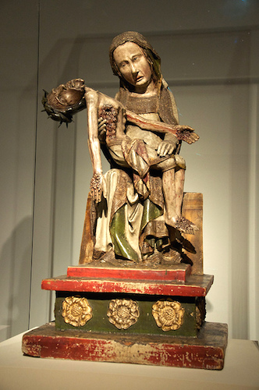
Pieta
Stradanje i sastradavanje, passio–compassio
Saživljavanje sa bolom i oplakivanjem Bogorodičinim, naglašavanje rana Hristovih. Kontemplativni fokus emocionalne, afektivne pobožnosti i poznosrednjovekovnog nemačkog misticizma u okruženju intenzivno vizuelnog hijerotopskog prostora gotičke crkve.
Retgen Pieta, Bon, Nemačka
c.1300-1325.
https://www.khanacademy.org/humanities/ap-art-history/early-europe-and-colonial-americas/medieval-europe-islamic-world/v/roettgen-pieta

Slide 6
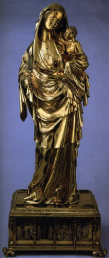
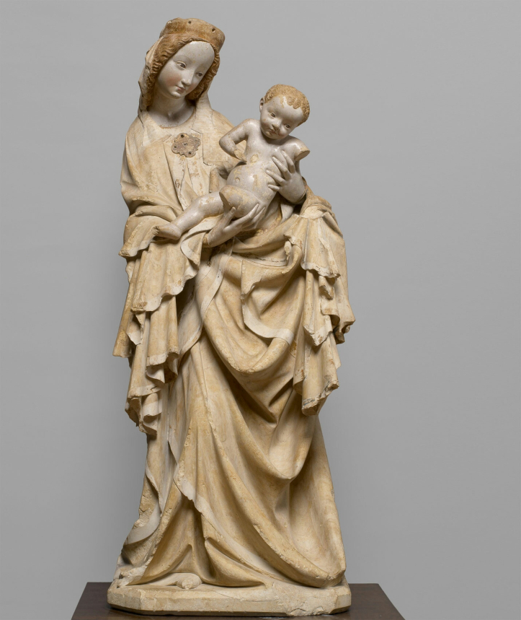
Pariz, c.1325.
Lepe Bogorodice
Schoene Madonna
Krumau Madonna c. 1390/1400

Slide 7
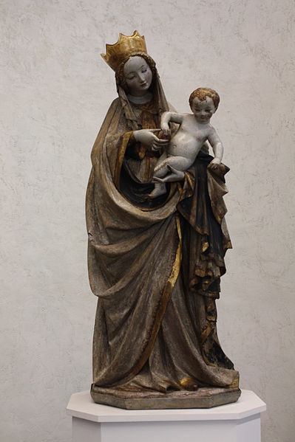
Schone Madonna je nemački termin za tip Bogorodice sa malim Hristom, tzv. Lepe Bogorodice. Ovaj tip se može vezati za novu, emocionalnu pobožnost kao i za privatnu pobožnost i ktitorstvo žena iz aristokratskih krugova naročito inspirisanih franjevačkim duhovnicima. Posebno je bio razvijen u Bohemiji.
Aristokratski ideali vrline, harmonije i sklada i otelotvorenje, oličenje, teoloških vrlina.
Uzor ovozemaljskim damama.
Lepa Madona iz Bratislave, c. 1390.

Slide 8
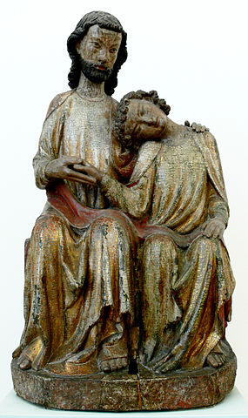
Johannesminne
Jovanova ljubav
Apostol i jevanđelista Jovan, Hristov omiljeni učenik, kome na staranje na raspeću predaje svoju majku, naslanja glavu na Hristove grudi.
Simbol bezkonačne ljubavi Božije i predanosti Bogu kroz apostolski put ispovedanja vere.
Skulptoralne grupe, najčešće od drveta, polihromne, bile su posebno rasprostranjene početkom XIV veka u okolini Jezera Konstanc (Bodensee)

Slide 9
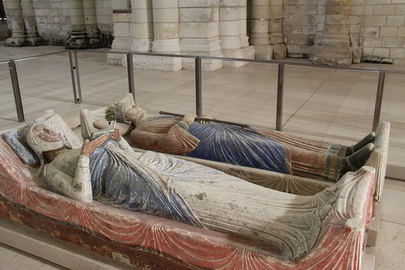
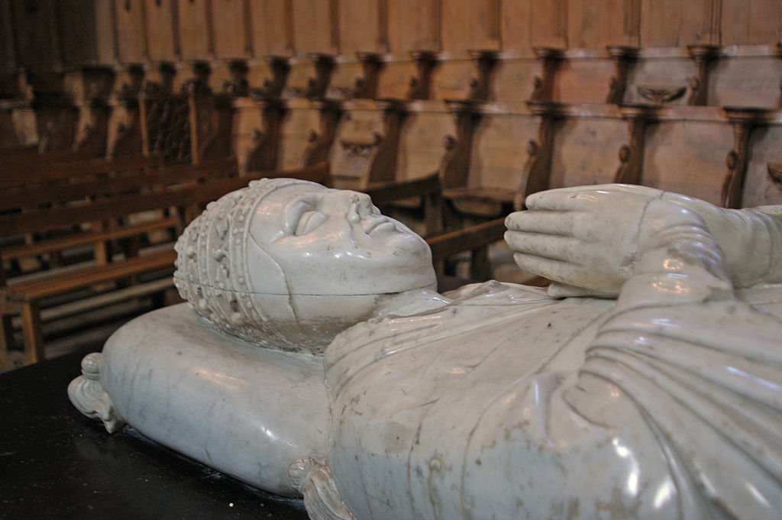
Fontenvro, Francuska
Grobna crkva Plantageneta
Nadgrobni spomenici Henrija II i Eleonore od Akvitanije
XIII v.
Šez d Dje, Francuska
Papa Kliment VI, XIV v.
Funerarna umetnost
Gisant (žizan) francuski termin za tip nadgrobnog spomenika koji predstavlja ležeću figuru pokojnika, često u molitvi ili sa rukama prekrštenim na grudima, u idealnom, Hristovom uzrastu, idealna predstava umrlog u liku kakav se očekuje na sveopštem vaskrsu.

Slide 10
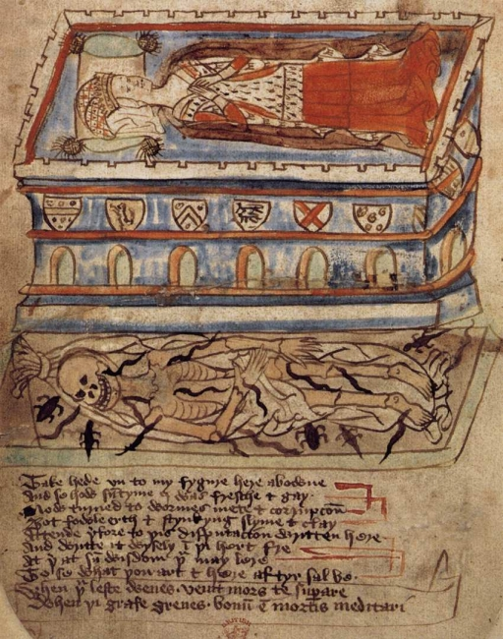
Transi
Tip nadgrobnog spomenika koji, često uz žizan na gornjem nivou, ili samostalno, predstavlja telo kakvo realno jeste u grobu, u svim stadijumima dekompozicije svega telesnog koje izjedaju crvi i žabe, koje se predaje propadanju radi što bržeg i pospešenog, naglašenog spasenja duše pravednika. Moralizatorska slika o prolaznosti ali i potvrda ishoda “dobre smrti”.
Transi grobnica c. 1435.

Slide 11
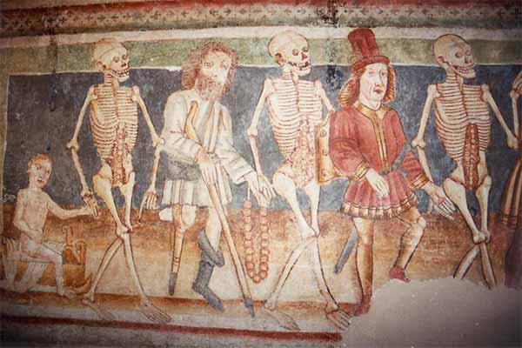
Makabrisitička tematika
Danse macabre
Hrastovlje, Slovenija
1490.

Slide 12
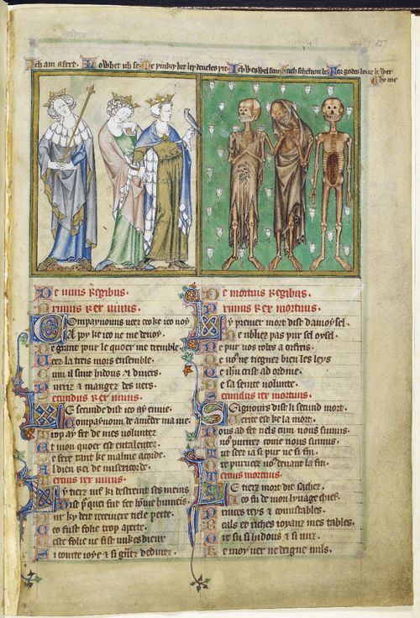
Povest o tri mrtva i tri živa
Moralizatorska memento mori tema razvijena još u XIII veku. Tri plemića u lovu susreću tri kostura kao sliku sebe samih.
Vi ćete biti kao mi a mi kao vi više nikada
Britanska biblioteka, London
Arundel MS 83, f. 127v
c. 1308-c.1340.
https://britishlibrary.typepad.co.uk/digitisedmanuscripts/2014/01/the-three-living-and-the-three-dead.html

